Slide 1
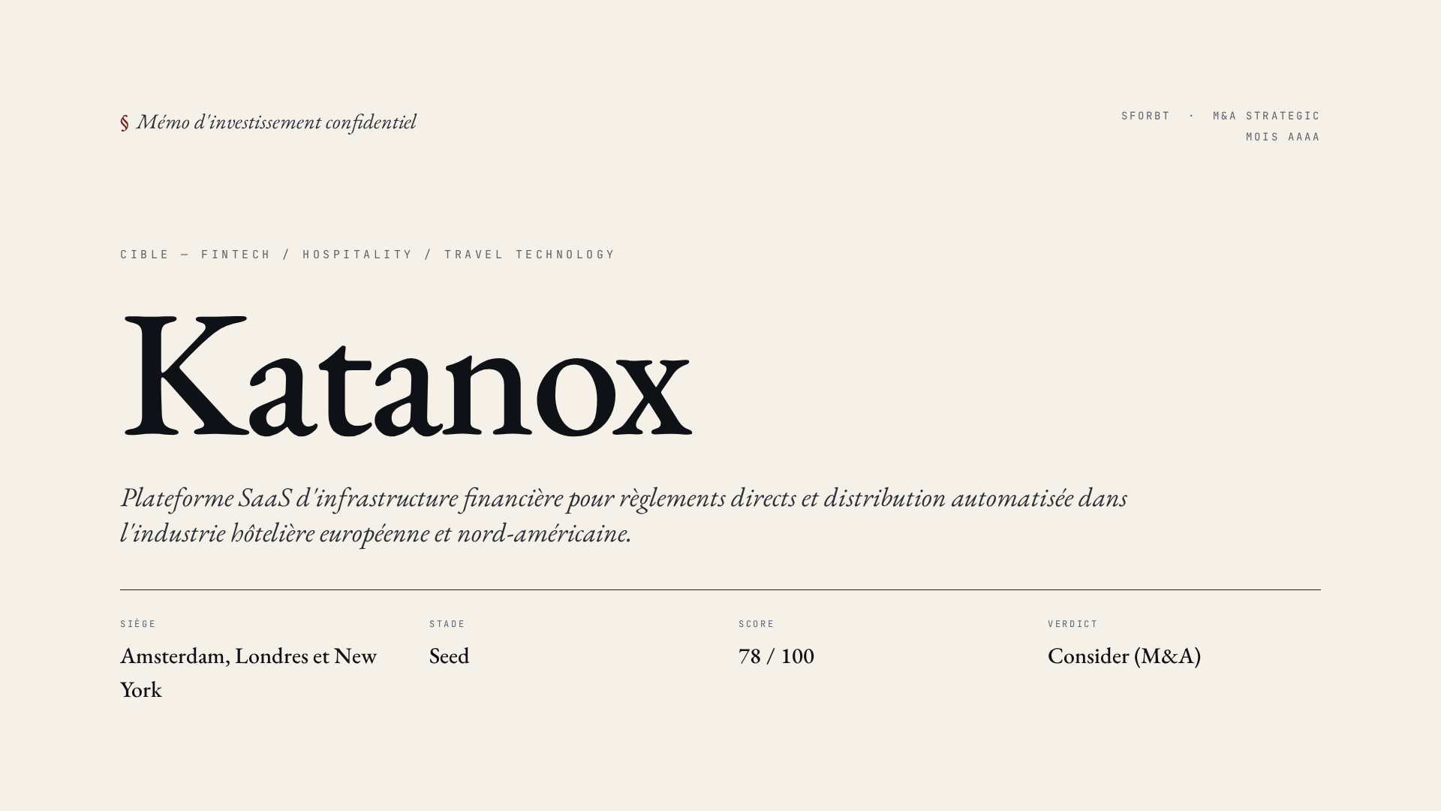
Notes:
Bonjour et bienvenue à cette présentation sur Katanox, une cible d'investissement stratégique dans le secteur de l'infrastructure financière automatisée pour l'hôtellerie. Katanox est une plateforme SaaS qui vise à révolutionner les paiements directs et la distribution dans l'industrie hôtelière en Europe et en Amérique du Nord. Nous allons explorer en détail pourquoi cette entreprise pourrait être un ajout clé à notre portefeuille.

Slide 2
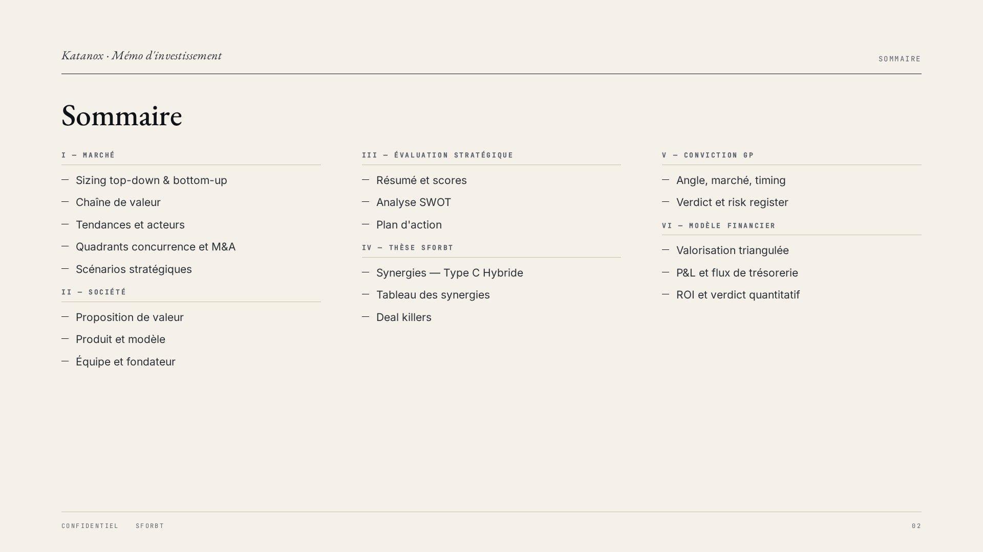
Notes:
Le marché de Katanox est vaste avec un TAM évalué à 2,9 milliards de dollars, principalement axé sur les plateformes d'orchestration de paiements pour l'hôtellerie. Le SAM européen est de 0,85 milliard de dollars. Nous avons identifié un potentiel de marché réalisable à court terme de 42,5 millions de dollars, avec une croissance annuelle composée des revenus (CAGR) estimée entre 19 % et 20 % d'ici 2034. Ces chiffres montrent une opportunité significative.

Slide 3

Notes:
Notre analyse top-down du marché révèle un TAM de 2,9 milliards de dollars, principalement soutenu par des rapports sectoriels. Le SAM européen, plus spécifique, est d'environ 0,85 milliard de dollars. Ces estimations sont cruciales pour comprendre l'ampleur de l'opportunité et la position de Katanox dans ce marché en forte croissance. Les sources sont des rapports spécialisés reconnus.

Slide 4
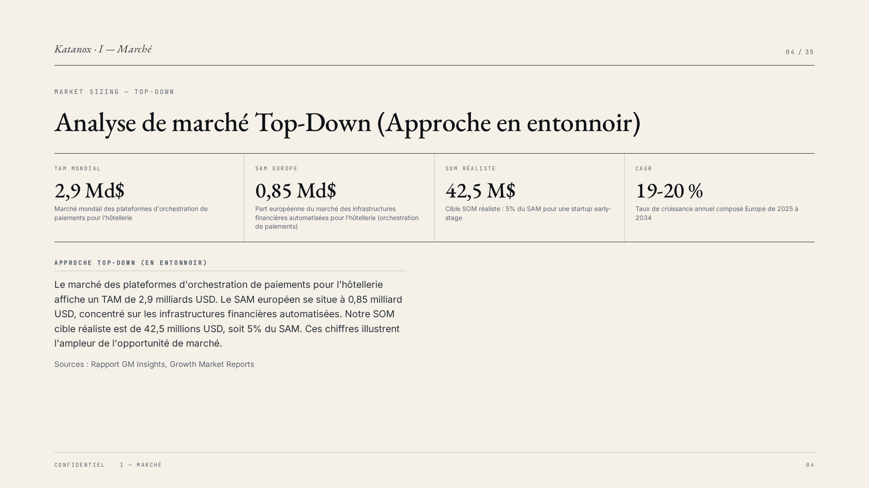
Notes:
En complément, notre analyse bottom-up valide la taille du marché en calculant le potentiel basé sur le nombre de clients et l'économie unitaire. Nous estimons un marché adressable de 100 millions d'euros en Europe, sur la base de 50 000 établissements hôteliers potentiels et d'un ARPU moyen de 2 000 euros par an. Cette approche calculée renforce la crédibilité de nos estimations.

Slide 5
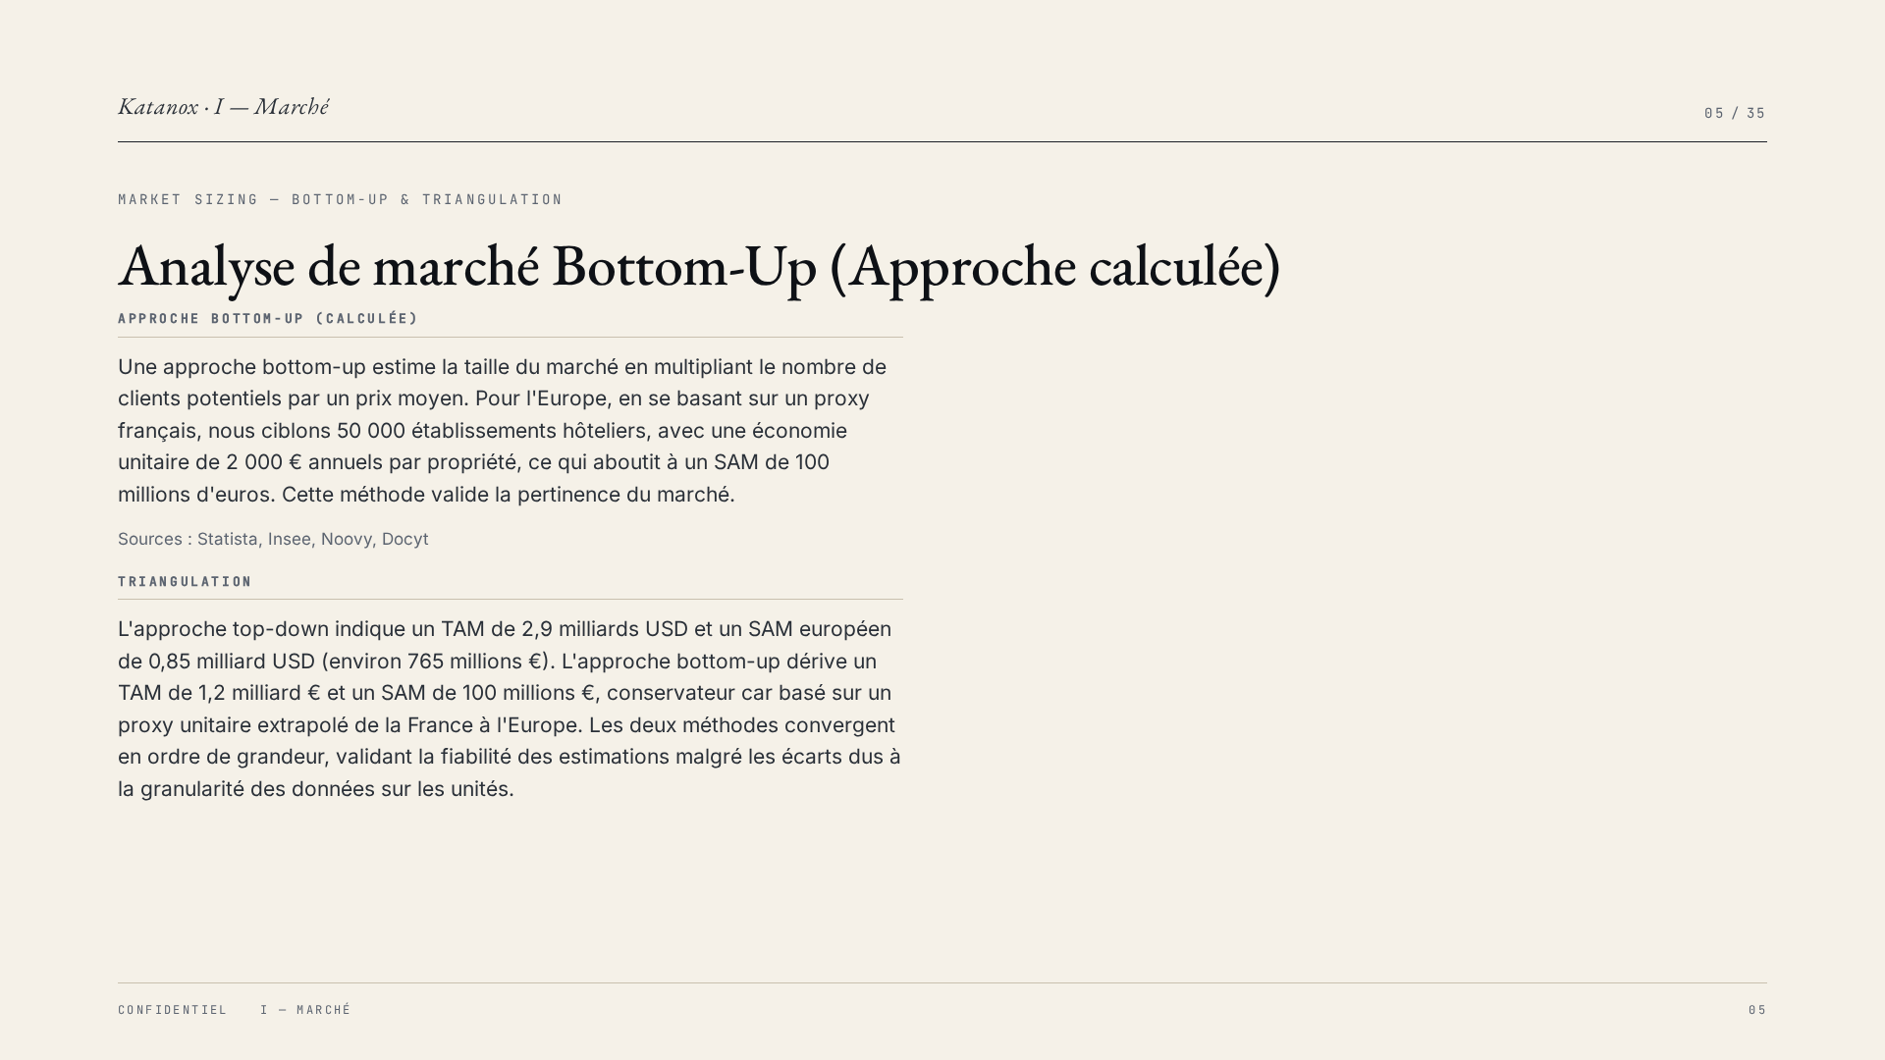
Notes:
La triangulation des approches top-down et bottom-up confirme la solidité de nos estimations. Malgré des écarts liés à la granularité des données, les ordres de grandeur convergent, ce qui valide la fiabilité de nos prévisions sur le TAM et le SAM. Ces deux méthodes se complètent pour nous donner une vision cohérente de l'attractivité du marché.

Slide 6
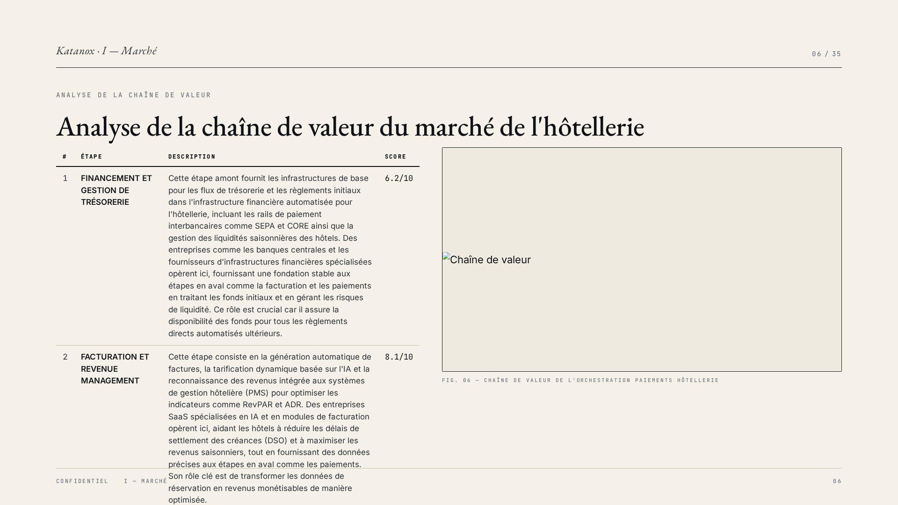
Notes:
La chaîne de valeur de l'hôtellerie est segmentée en six étapes clés. Le financement et la gestion de trésorerie initient les flux. La facturation et le revenue management optimisent les recettes. Les paiements et règlements directs, cœur de métier de Katanox, orchestrent les transactions. Suivent la réconciliation et la conformité, puis l'intégration et l'orchestration des systèmes, et enfin le pilotage de la performance. Chaque étape est évaluée pour son score stratégique.

Slide 7
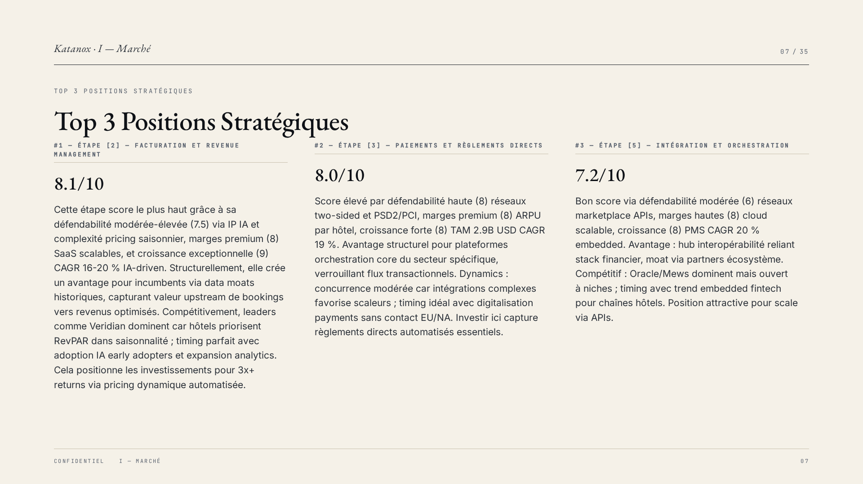
Notes:
La chaîne de valeur de Katanox, que nous avons analysée en détail, montre une série d'étapes clés dans l'infrastructure financière automatisée pour l'hôtellerie. Chaque étape présente des niveaux de défendabilité, de potentiel de marge et de croissance différents. Le financement et la gestion de trésorerie, ainsi que la facturation et le revenue management, sont des étapes cruciales, affichant des scores stratégiques élevés.

Slide 8
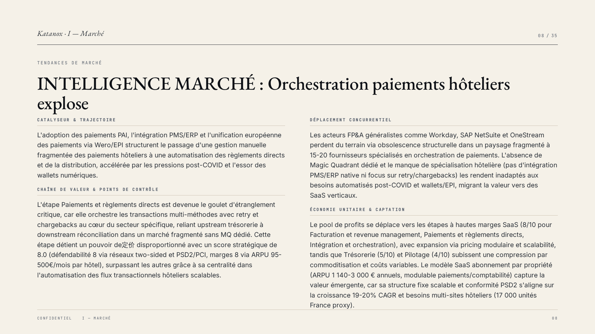
Notes:
Les étapes des paiements et règlements directs, suivie de la réconciliation et de la conformité, sont également vitales, avec des scores stratégiques très bons. Enfin, l'intégration et l'orchestration, ainsi que le pilotage de la performance, complètent cette chaîne de valeur. Comprendre ces étapes nous aide à situer précisément où Katanox ajoute de la valeur et où résident les opportunités de consolidation.

Slide 9
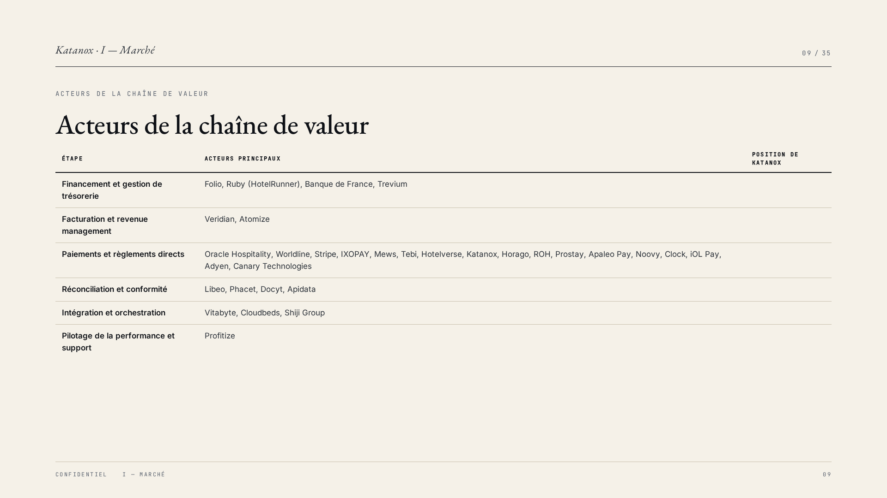
Notes:
Les trois positions les plus stratégiques de cette chaîne de valeur sont la facturation et le revenue management avec un score de 8.1, les paiements et règlements directs à 8.0, et l'intégration et l'orchestration à 7.2. Ces étapes offrent un équilibre exceptionnel entre moats techniques, marges SaaS premium et forte croissance tirée par l'IA et les régulations comme PSD2.

Slide 10
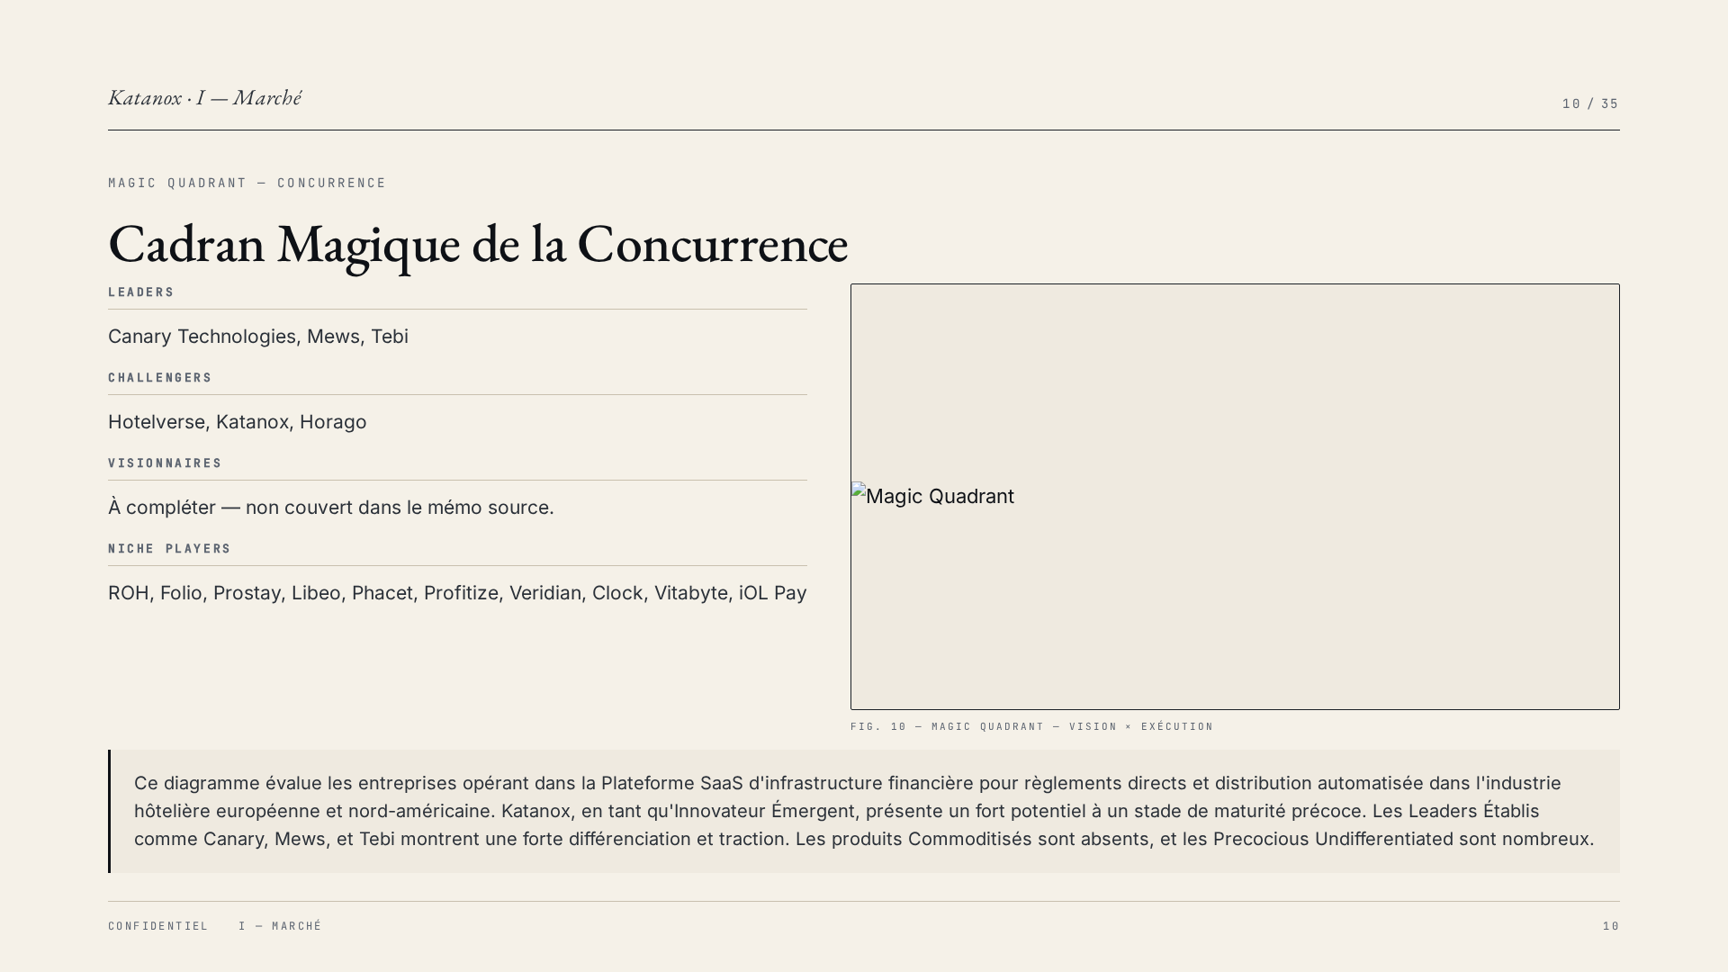
Notes:
Le marché de Katanox connaît une croissance explosive, principalement grâce à l'adoption des paiements PAI et à l'unification européenne via Wero/EPI. Le TAM mondial atteindra 2,9 milliards USD en 2024, avec un CAGR de 19-20%. Cette dynamique transforme la gestion des paiements hôteliers et crée une fenêtre d'opportunité unique pour les plateformes innovantes comme Katanox.

Slide 11
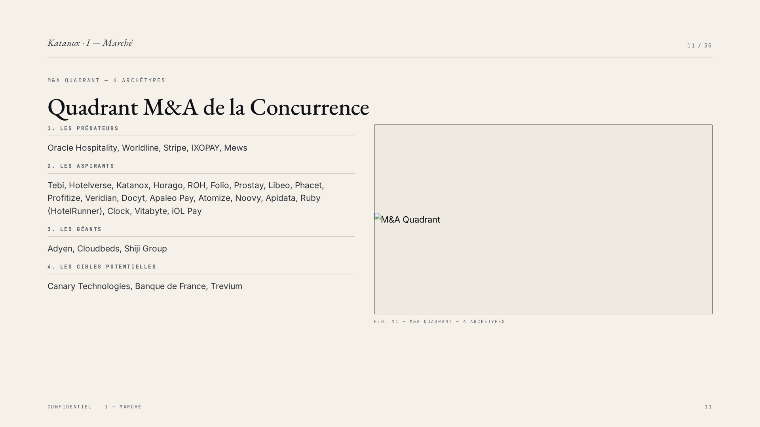
Notes:
Les étapes à fortes marges SaaS comme la facturation, les paiements directs et l'intégration génèrent l'essentiel de la valeur. Le déplacement concurrentiel est marqué par l'obsolescence des acteurs FP&A généralistes, incapables de répondre aux besoins spécialisés de l'hôtellerie. L'économie unitaire évolue vers un modèle SaaS par propriété, ce qui favorise la scalabilité et la captation de valeur.

Slide 12
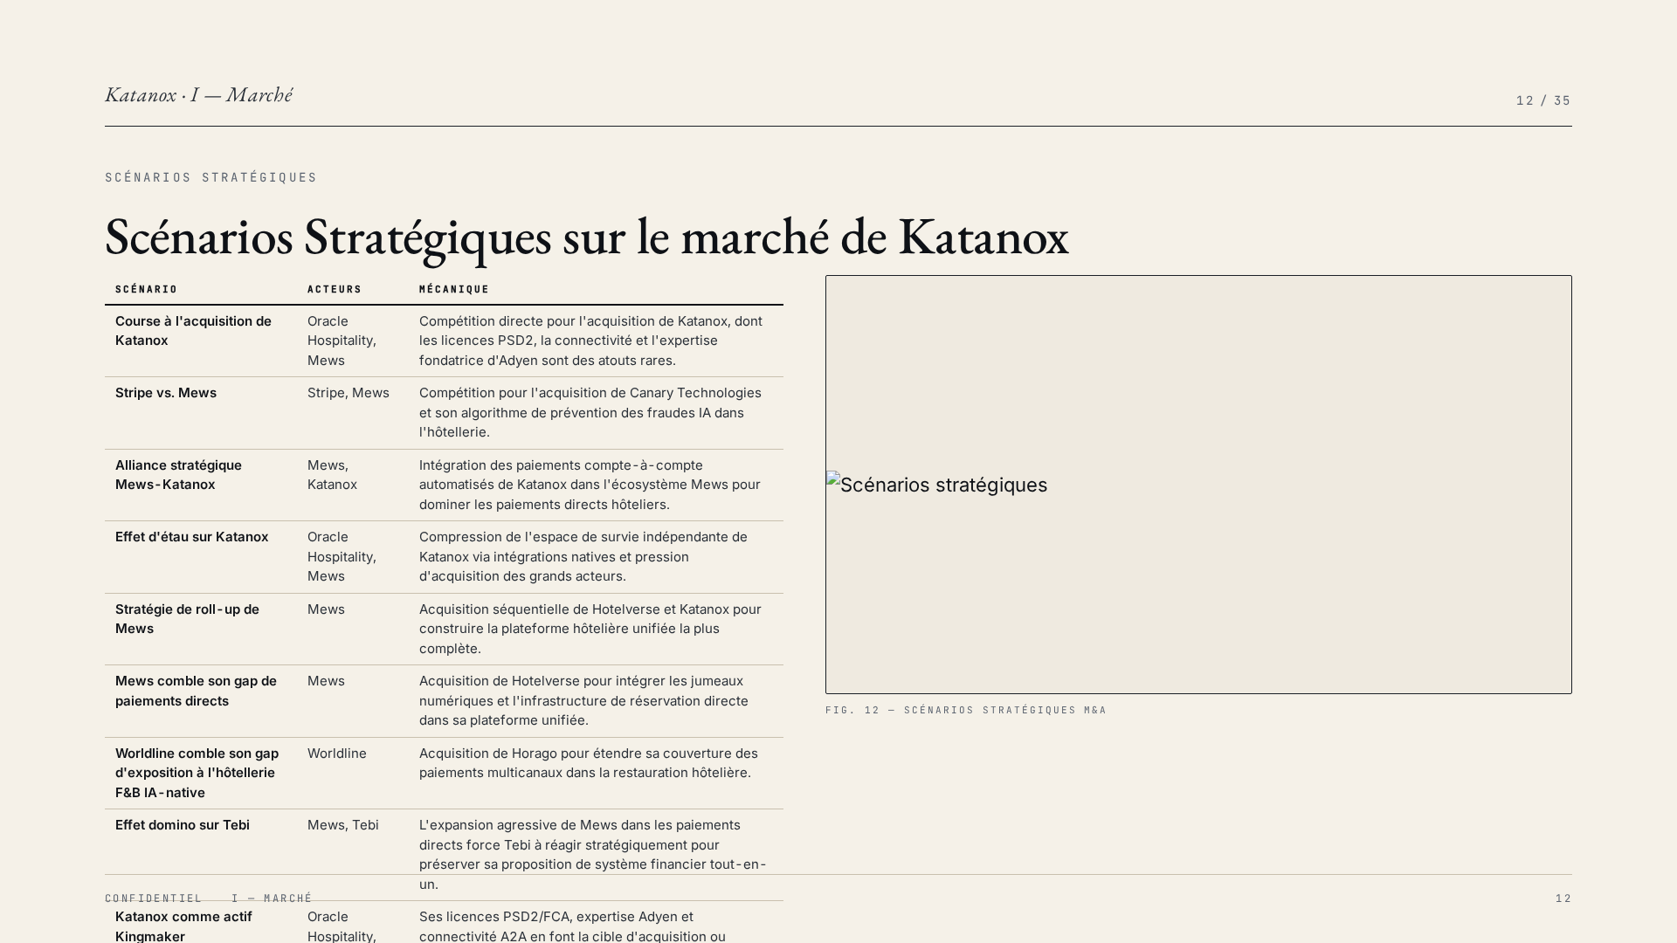
Notes:
Le Magic Quadrant des concurrents est un outil clé pour comprendre le positionnement des acteurs sur le marché. Nous distinguons les Leaders Établis, Innovateurs Émergents, Produits Commoditisés et Early Undifferentiated. Katanox se situe parmi les Innovateurs Émergents.

Slide 13
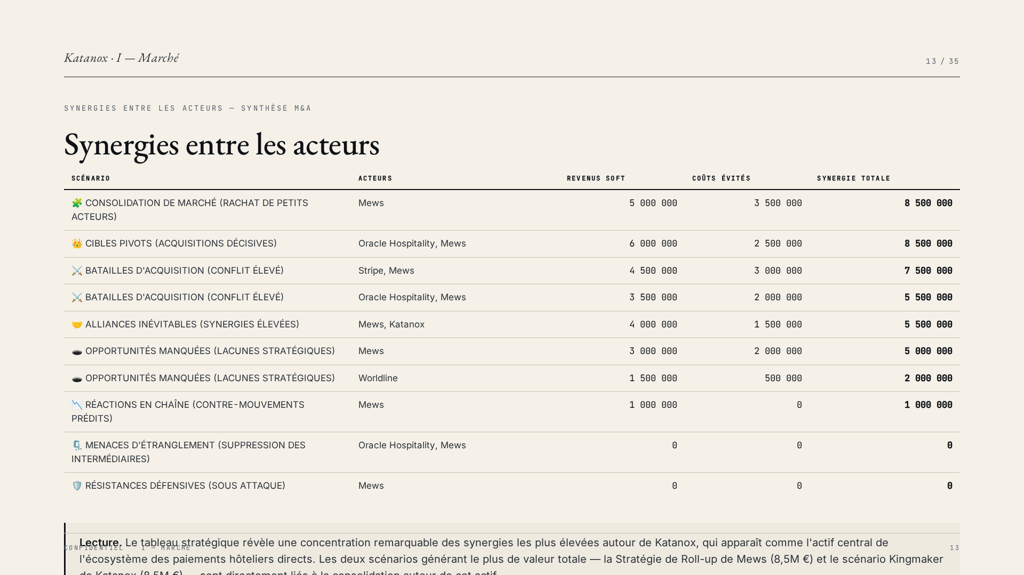
Notes:
Notre analyse du Magic Quadrant révèle trois Leaders Établis : Canary Technologies, Mews et Tebi. Ces entreprises sont matures et se distinguent par leur innovation et leur solidité financière. Katanox, Hotelverse et Horago sont des Innovateurs Émergents, montrant un fort potentiel mais à un stade de maturité plus précoce, ce qui les rend attractifs pour des acquisitions.

Slide 14

Notes:
Le quadrant M&A des concurrents révèle notre approche stratégique. Nous identifions les prédateurs, les aspirants, les géants et les cibles potentielles. Katanox est un aspirant, une position qui suggère à la fois un potentiel de croissance et une vulnérabilité aux stratégies d'acquisition des grands acteurs.

Slide 15
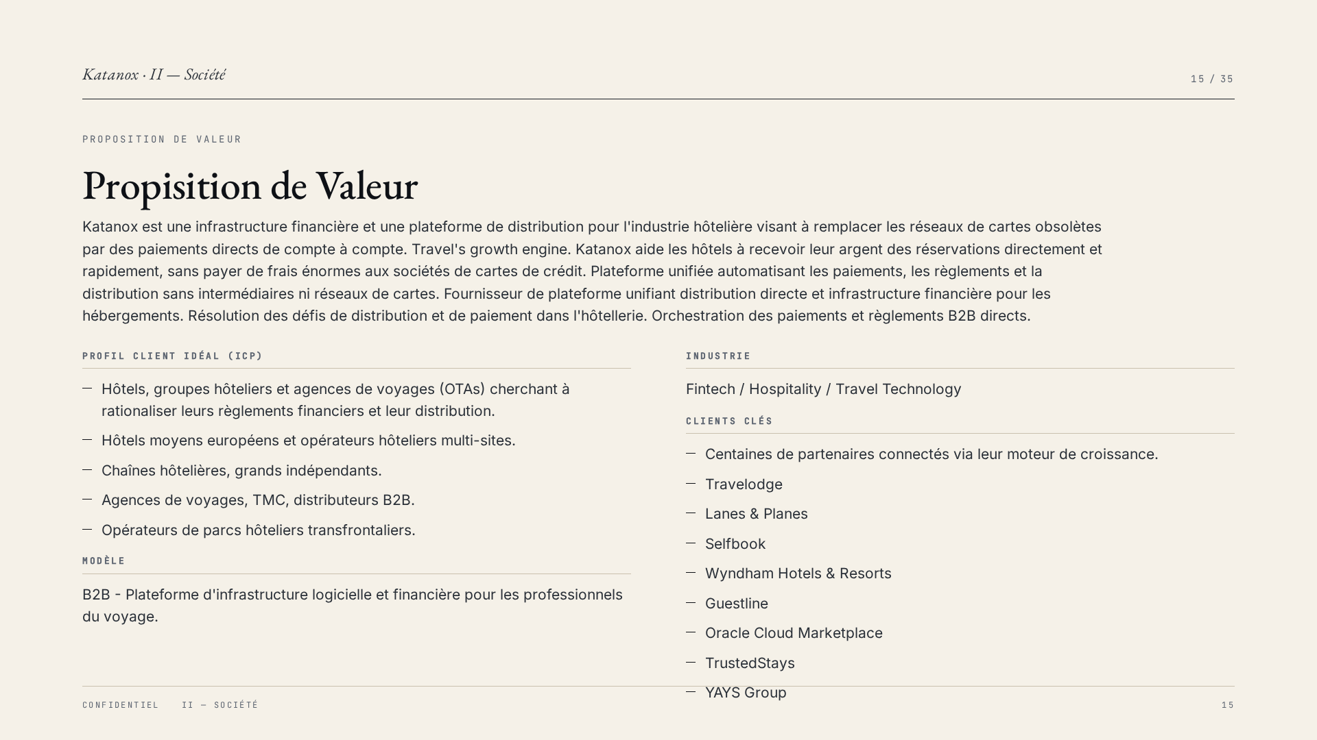
Notes:
Les prédateurs, comme Oracle Hospitality et Stripe, ont une forte capacité financière et une posture agressive d'acquisition. Les aspirants, dont Katanox, sont actifs mais avec une capacité d'acquisition plus limitée, cherchant à saisir des opportunités. Les géants, comme Adyen, privilégient la croissance organique. Les cibles potentielles, comme Canary Technologies, sont défensives mais représentent des actifs stratégiques pour des acquéreurs plus importants.

Slide 16
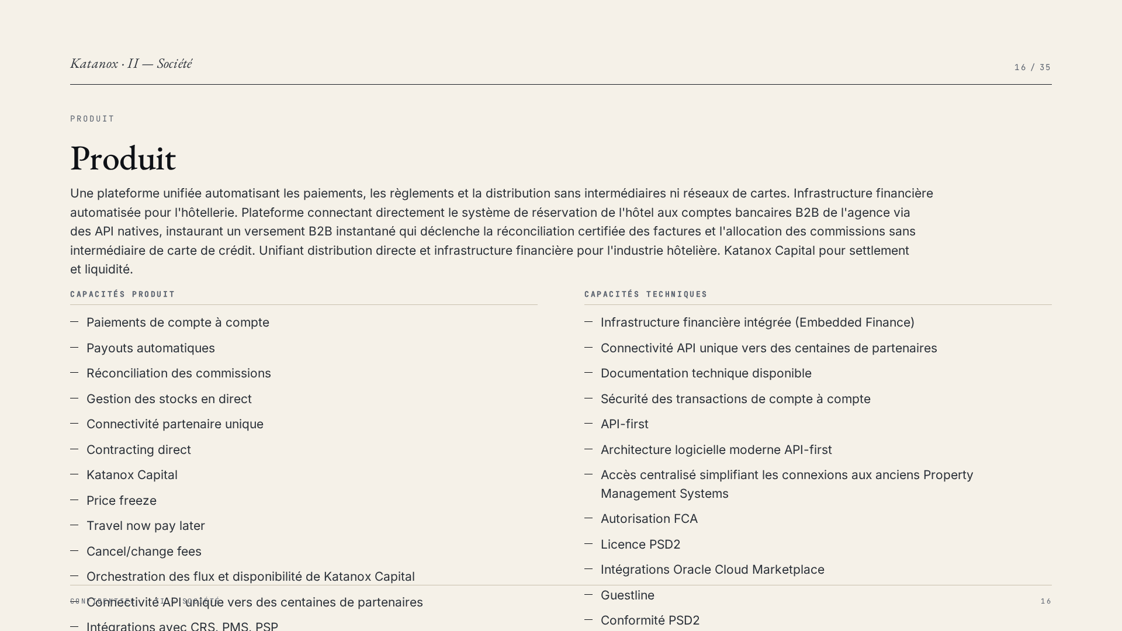
Notes:
Nous avons identifié plusieurs scénarios stratégiques. Des batailles d'acquisition pour Katanox, impliquant Oracle et Mews, des alliances inévitables avec Mews, et des menaces d'étranglement par les grands. Ces scénarios mettent en lumière le rôle pivot de Katanox et la forte dynamique concurrentielle du marché.

Slide 17
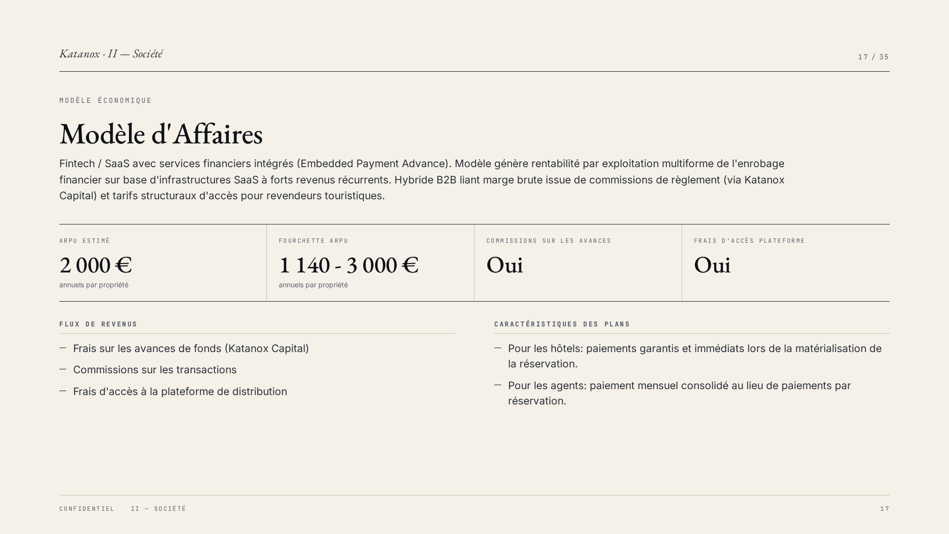
Notes:
Le tableau des synergies révèle la valeur potentielle de Katanox. Les synergies les plus élevées se concentrent autour de Katanox, ce qui en fait un actif central. Les scénarios de consolidation et d'acquisition décisive génèrent des millions de revenus ou d'économies. Cela montre que Katanox est une pièce maîtresse pour structurer le marché des paiements hôteliers directs.

Slide 18
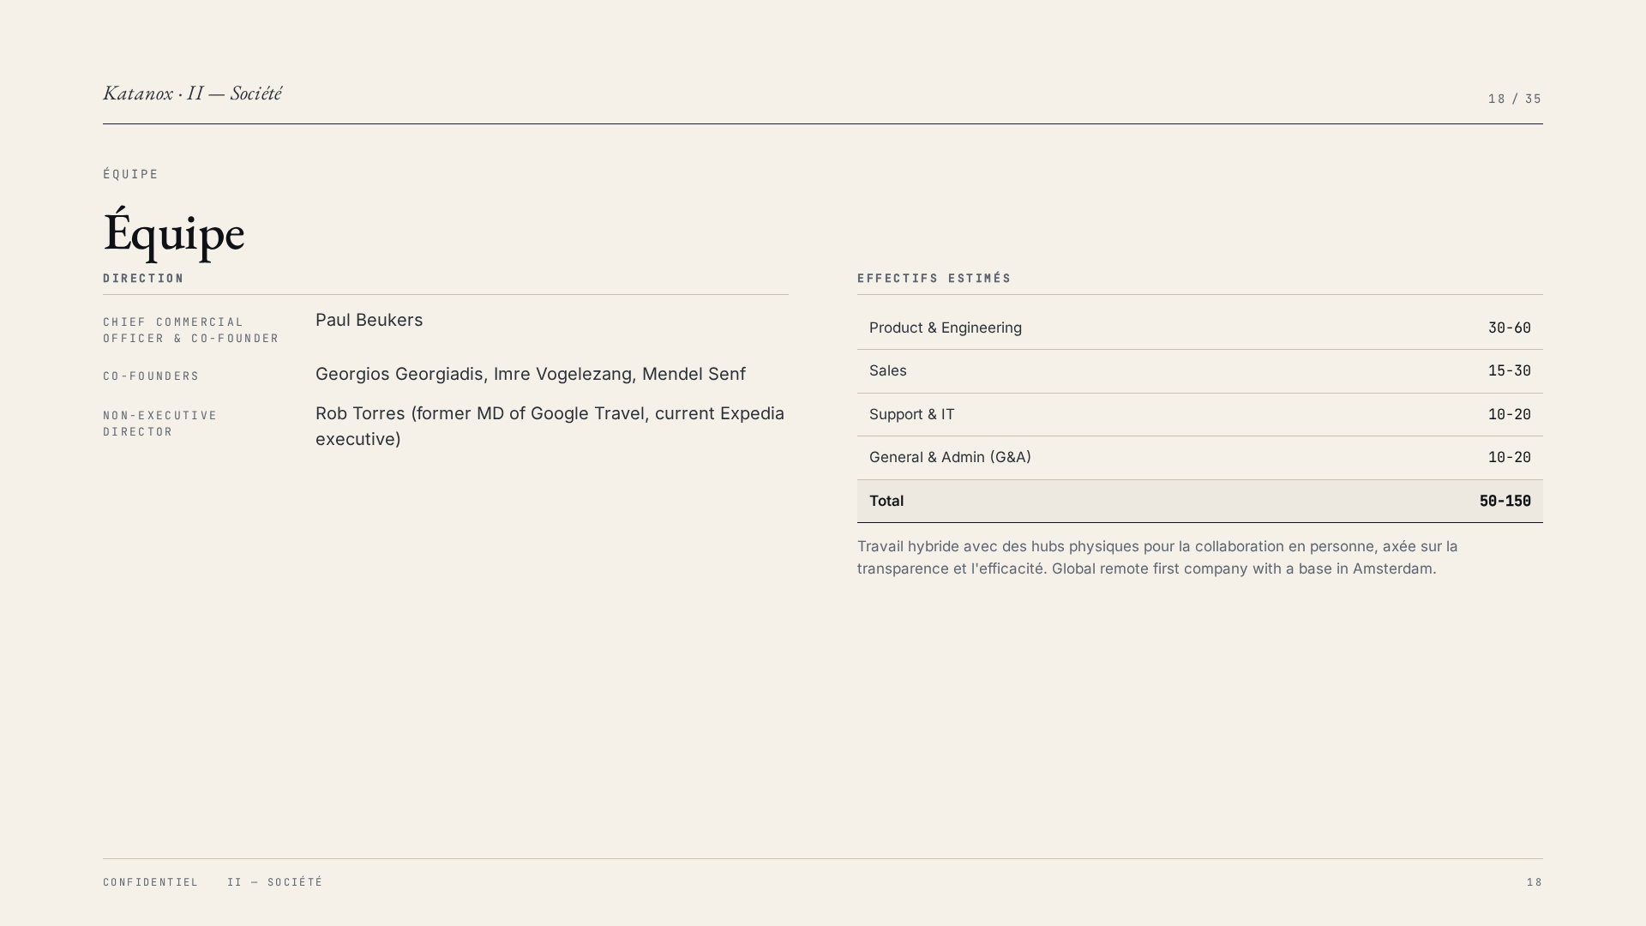
Notes:
La stratégie de Katanox est de devenir un moteur de croissance dans le secteur du voyage en unifiant la distribution directe et l'infrastructure financière. Trois piliers : la désintermédiation des paiements, la finance embarquée pour le fonds de roulement, et la connectivité unifiée des inventaires via API. Les cibles d'acquisition potentielles pour Katanox se situent dans la gamme de 0,5 à 15 millions d'ARR, des startups en phase Seed à Série B, opérant dans des modèles SaaS ou transactionnels en Europe et Amérique du Nord.

Slide 19
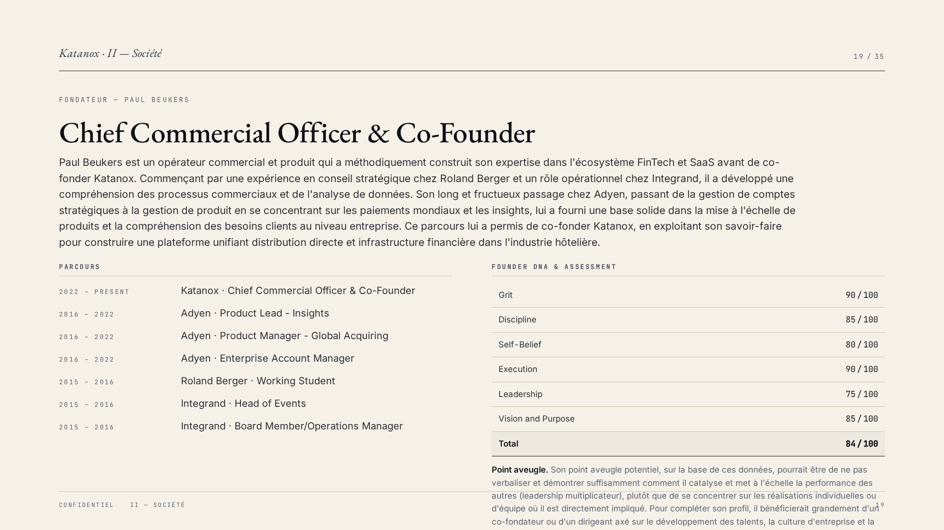
Notes:
Katanox est une infrastructure financière et une plateforme de distribution pour l'hôtellerie, dont la mission est de remplacer les réseaux de cartes obsolètes par des paiements de compte à compte. Le profil client idéal inclut les hôtels, groupes hôteliers et agences de voyages. Katanox opère en B2B dans le secteur de la FinTech et de l'Hospitality. L'entreprise est basée à Amsterdam, Londres et New York, fondée en 2020 et a levé 5,7 millions d'euros en Seed en 2022.

Slide 20

Notes:
La solution principale de Katanox est une plateforme unifiée automatisant les paiements, règlements et distribution sans intermédiaires. Ses fonctionnalités incluent les paiements de compte à compte, la réconciliation des commissions, la gestion des stocks en direct, et les services Katanox Capital pour des avances de fonds. L'infrastructure est API-first, sécurisée PCI-DSS et conforme PSD2, garantissant une intégration fluide avec les systèmes existants.

Slide 21
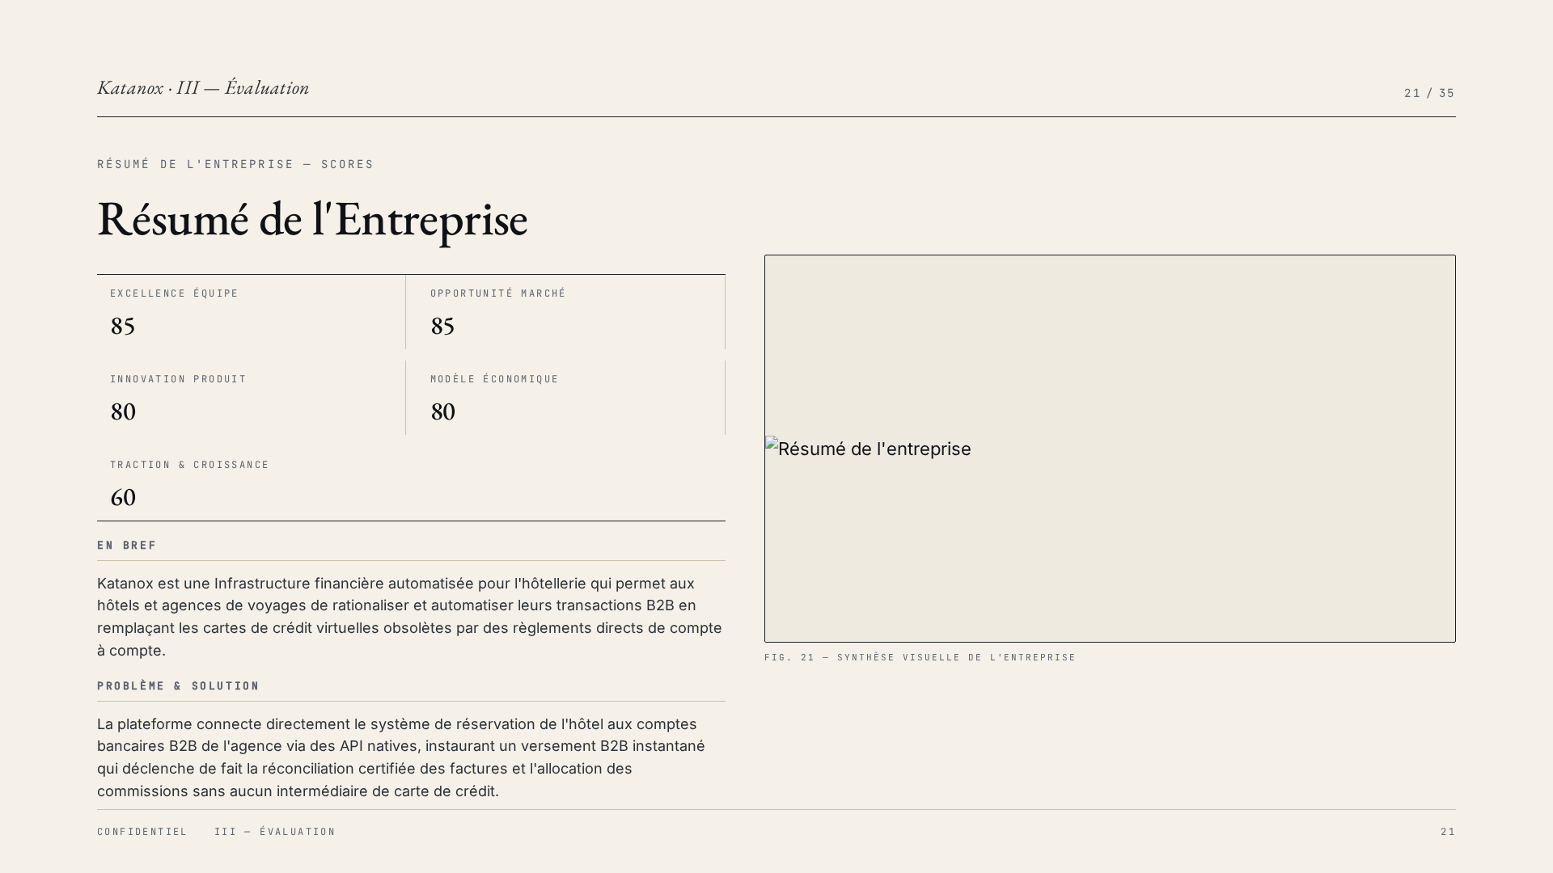
Notes:
Le modèle d'affaires de Katanox est hybride, combinant SaaS et services financiers intégrés. Les flux de revenus proviennent des frais sur les avances de fonds via Katanox Capital, des commissions sur les transactions, et des frais d'accès à la plateforme. L'ARPU est estimé entre 1 140 et 3 000 euros annuels par propriété, offrant une monétisation évolutive et des marges attrayantes.

Slide 22
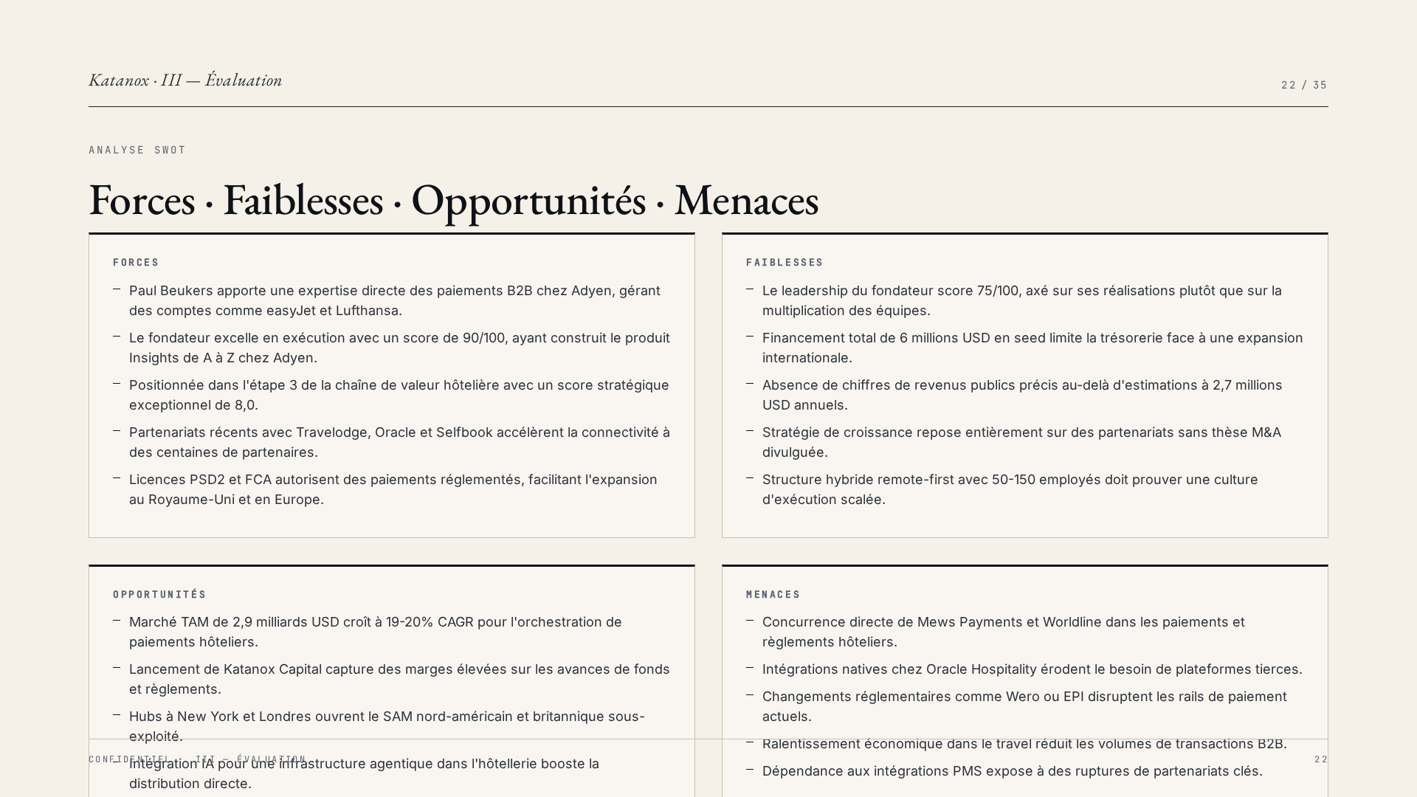
Notes:
L'équipe dirigeante de Katanox est solide, avec Paul Beukers, CCO et co-fondateur, issu d'Adyen. Son expérience en gestion de comptes stratégiques et en développement produit lui confère une expertise unique. La présence de Rob Torres, ancien MD de Google Travel, comme administrateur non exécutif renforce la crédibilité. L'équipe compte entre 50 et 150 employés répartis sur trois hubs internationaux, favorisant une culture hybride axée sur la transparence et l'efficacité.

Slide 23
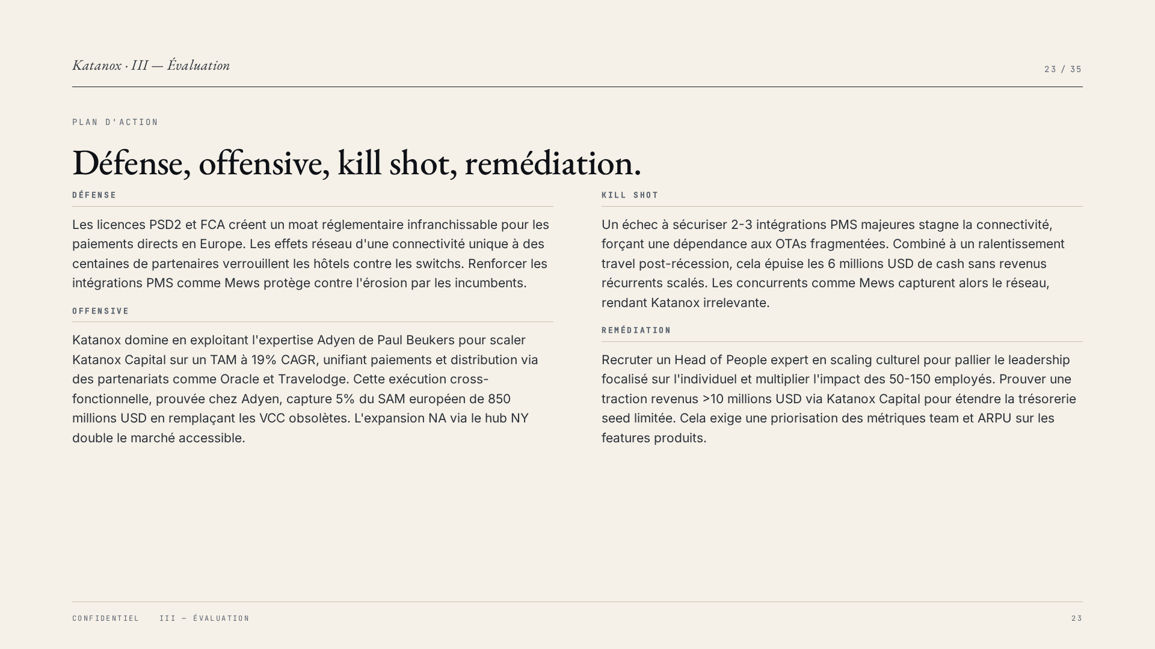
Notes:
Paul Beukers est un opérateur commercial et produit expérimenté, ayant construit son expertise chez Adyen avant de co-fonder Katanox. Son parcours montre une forte discipline, exécution et persévérance. Il a dirigé le développement de produits et la gestion de comptes clés, ce qui lui donne une vision profonde des inefficiences du marché des paiements B2B. Son ADN de fondateur est de 84/100, avec une exécution à 90/100, une discipline à 85/100 et une forte confiance en soi.

Slide 24

Notes:
Voici un résumé de l'évaluation de Katanox. L'excellence de l'équipe, l'opportunité de marché, l'innovation produit et le modèle économique obtiennent tous un score élevé. La traction et la croissance, bien que solides, nécessitent une transparence accrue sur les chiffres de vente nets. Le score de pré-sélection est de 78/100, indiquant un signal mixte mais prometteur. Nous recommandons de considérer ce dossier avec une diligence approfondie.

Slide 25
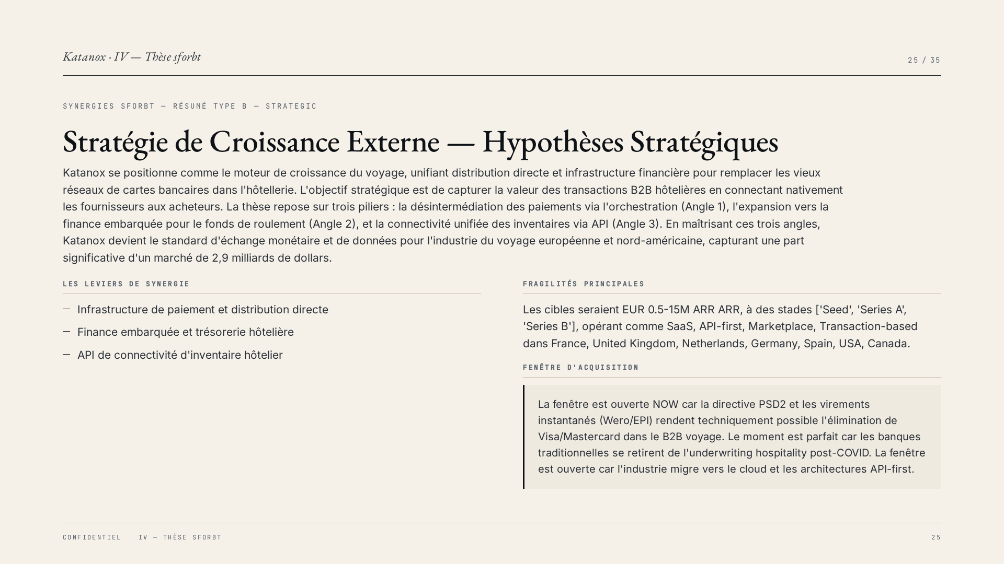
Notes:
Notre analyse SWOT identifie les forces et faiblesses de Katanox. Parmi les forces, l'expertise de Paul Beukers d'Adyen, un score stratégique élevé dans les paiements hôteliers, et des licences PSD2/FCA robustes sont notables. Les faiblesses incluent la dépendance au leadership du fondateur, des financements limités face à l'expansion, et un manque de transparence sur les revenus.

Slide 26
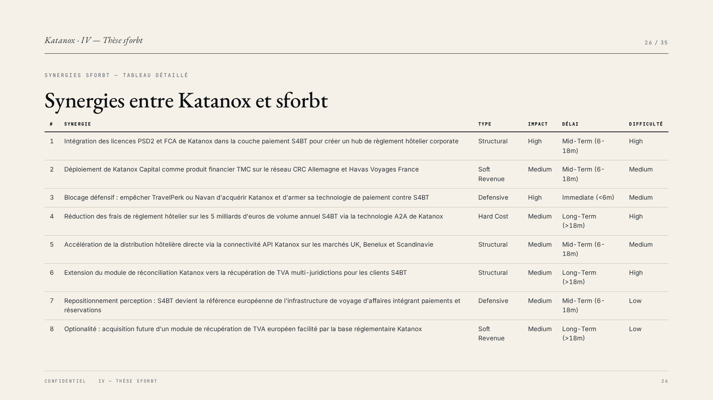
Notes:
Les opportunités sont significatives, avec un marché TAM de 2,9 milliards USD en forte croissance, le lancement de Katanox Capital, et une expansion en Amérique du Nord. Cependant, des menaces subsistent, notamment la concurrence directe de Mews et Worldline, l'érosion par les intégrations natives d'Oracle, et les perturbations réglementaires par Wero/EPI. Un plan d'action doit être mis en place pour gérer ces risques.

Slide 27
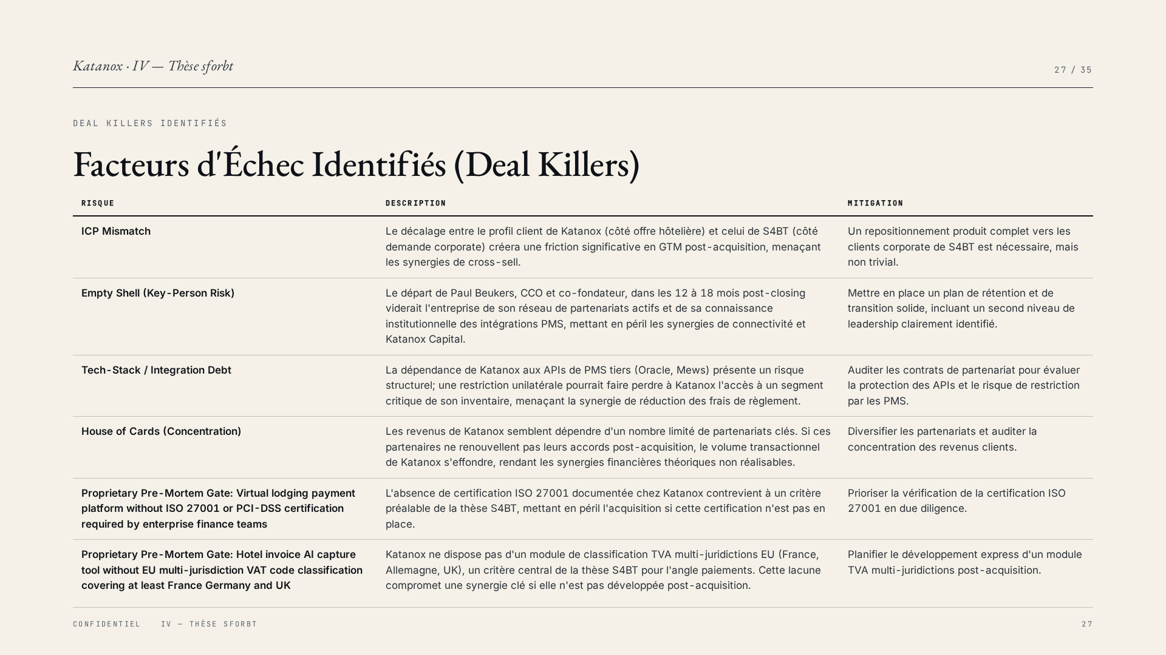
Notes:
Notre plan d'action se concentre sur la défense, l'offensive, le coup de grâce et la remédiation. En défense, nous devons renforcer les intégrations PMS et user des licences PSD2/FCA comme un moat réglementaire. En offensive, scaler Katanox Capital via l'expertise Adyen de Paul Beukers. Le coup de grâce serait un échec à sécuriser des intégrations PMS majeures. La remédiation consiste à recruter un Head of People pour mieux scaler l'équipe et prouver une traction de revenus significative.

Slide 28
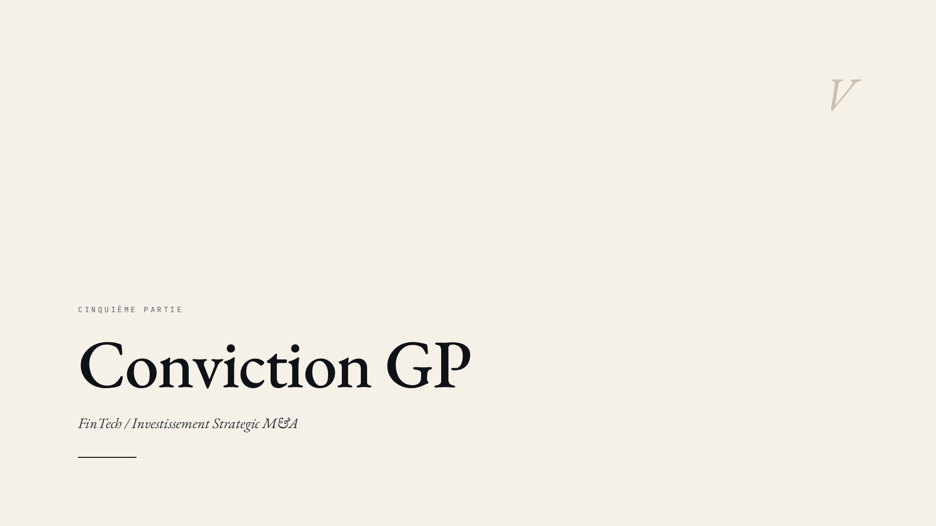
Notes:
Notre thèse d'investissement est de type B, stratégique, axée sur la transformation de S4BT en hub de paiement réglementé pour le voyage d'affaires. L'acquisition de Katanox, grâce à ses licences PSD2/FCA, sa connectivité A2A et son expertise Adyen, serait un actif Kingmaker. Elle permettrait à S4BT d'intégrer des services de paiement directs et d'éliminer des intermédiaires coûteux. Cependant, des conditions suspensives sur la certification ISO 27001 et le module TVA doivent être levées.

Slide 29
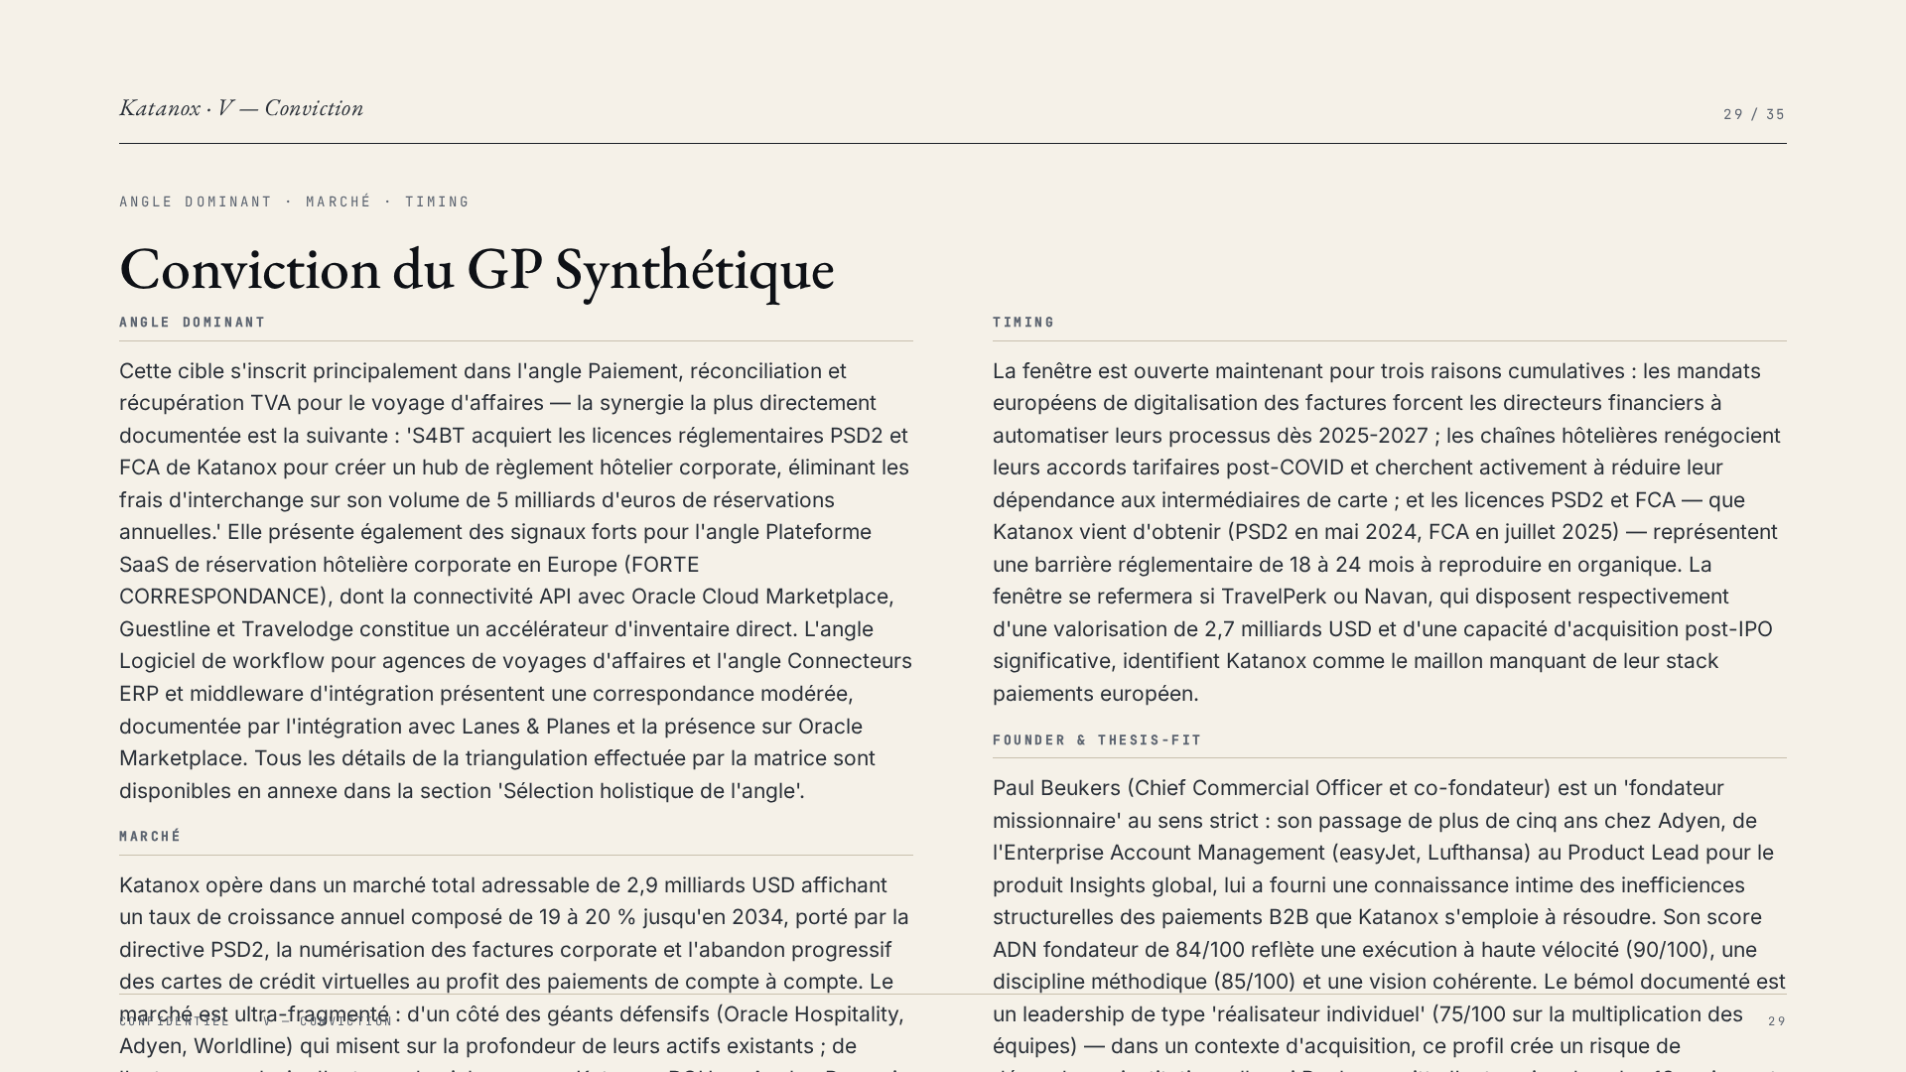
Notes:
Notre conviction se porte sur un angle stratégique centré sur les paiements, la réconciliation et la récupération de TVA dans le voyage d'affaires. Le marché est attractif et le timing est optimal en raison des mandats de digitalisation et des licences PSD2/FCA de Katanox. L'entreprise Katanox est une infrastructure financière B2B innovante. Le fondateur, Paul Beukers, est un expert reconnu, bien que le risque de dépendance à sa personne soit élevé. La correspondance avec notre thèse est forte, mais conditionnelle aux vérifications.

Slide 30
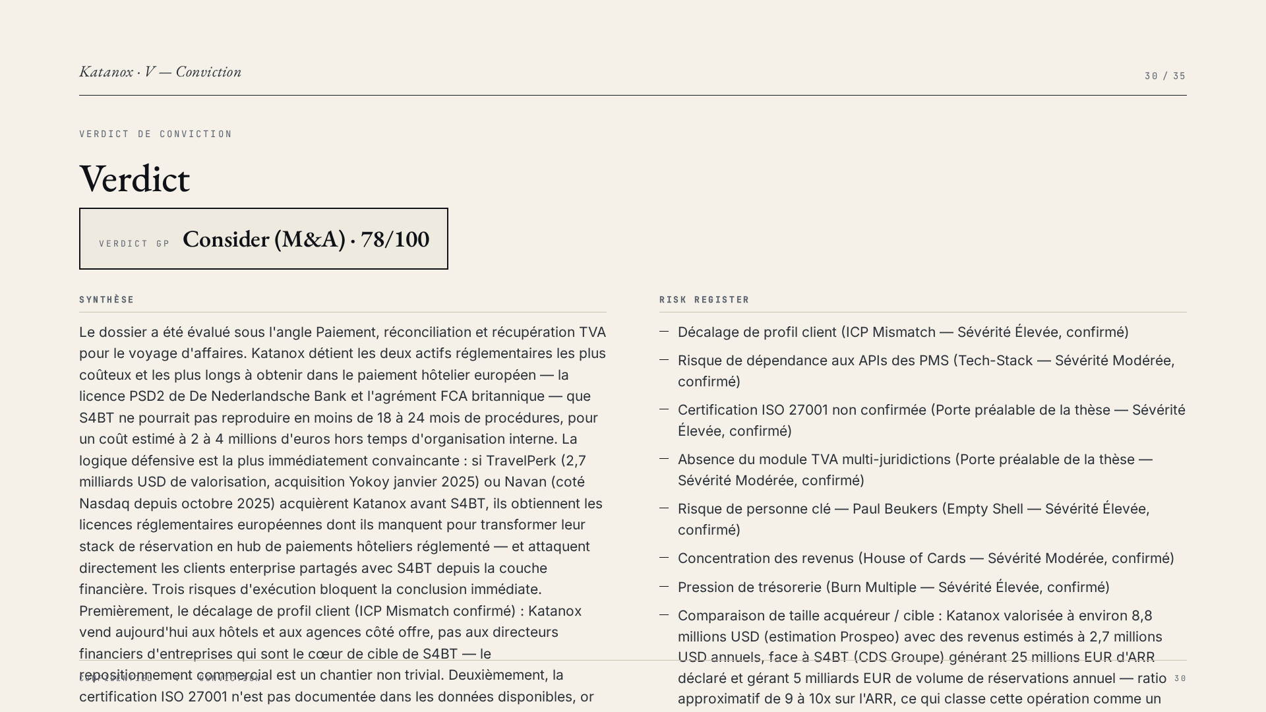
Notes:
La valorisation d'entrée de Katanox est de 13,6 millions d'euros, basée sur les multiples sectoriels de l'ARR. La valeur d'acquisition totale, incluant les synergies nettes, est estimée à 32,1 millions d'euros. Cette valeur est calculée selon le cadre Damodaran, qui estime la valeur d'une entreprise pour un acquéreur spécifique en tenant compte des synergies. La transaction génère une marge de création de valeur de 18,6 millions d'euros.

Slide 31

Notes:
Le compte de résultat prévisionnel pour Katanox montre des revenus SaaS récurrents en croissance, passant de 2,58 millions d'euros en Y1 à 6,52 millions d'euros en Y6. La marge brute reste stable autour de 73%. L'EBITDA, initialement faible, devrait atteindre 0,68 million d'euros en Y6 pour l'activité autonome. Les synergies d'acquisition devraient significativement améliorer ces chiffres, portant l'EBITDA post-synergies à 11,86 millions d'euros en Y6.

Slide 32
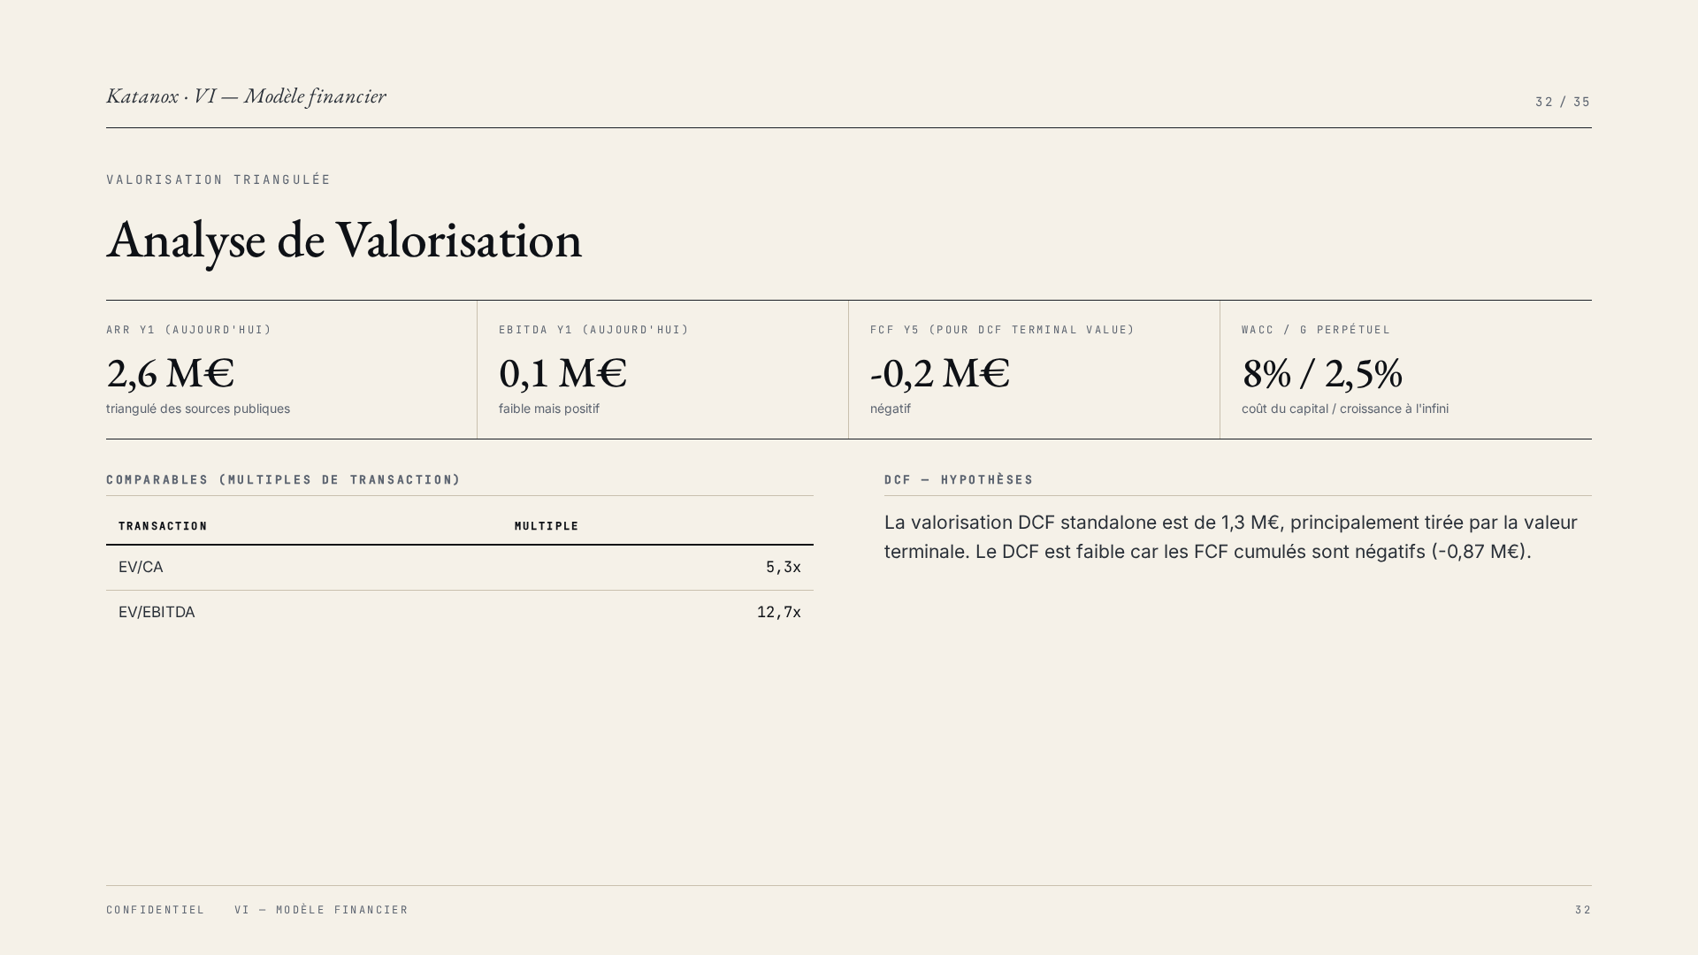
Notes:
Le flux de trésorerie disponible (FCF) autonome de Katanox reste négatif sur les cinq premières années, passant de -0,22 million d'euros en Y1 à -0,18 million d'euros en Y5. Toutefois, l'intégration des synergies M&A transforme radicalement ce tableau. Le FCF total post-synergies passe à +10,97 millions d'euros en Y5, démontrant la puissance des synergies pour rendre le deal attractif.

Slide 33
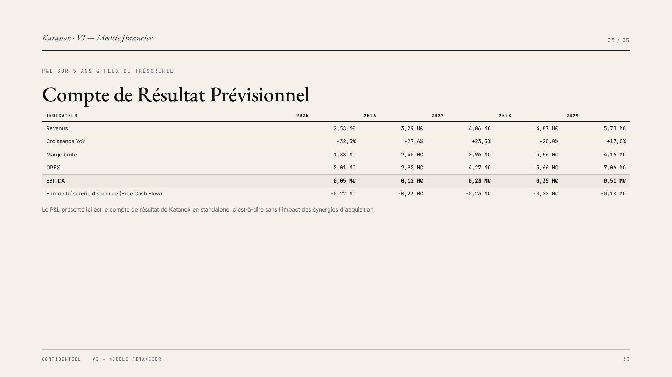
Notes:
Notre analyse ROI du deal Katanox est très positive. Le MOIC est de 2,37x et l'IRR de 30,1%, dépassant largement nos seuils d'exigence (1,10x et 10%). Cela signifie que, même avec une évaluation prudente des synergies, Katanox présente un excellent retour sur investissement. Le dossier est donc défendable en comité, à condition de lever les conditions suspensives identifiées.

Slide 34
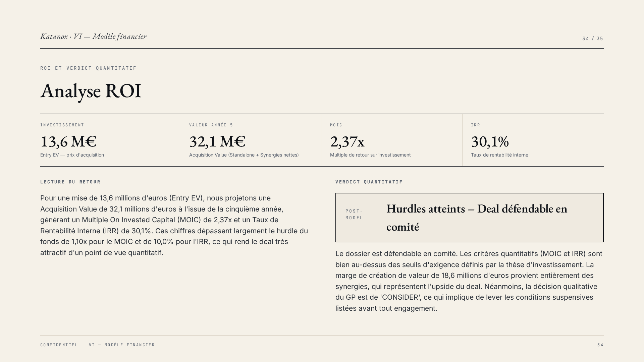
Notes:
Je vous invite à passer à la section Questions & Réponses. Quel est votre avis sur les risques critiques identifiés, notamment le décalage de profil client de Katanox et la non-confirmation de la certification ISO 27001 ? Ces points sont essentiels à valider pour la faisabilité de l'acquisition. Je suis à votre disposition pour toute question.

Slide 35
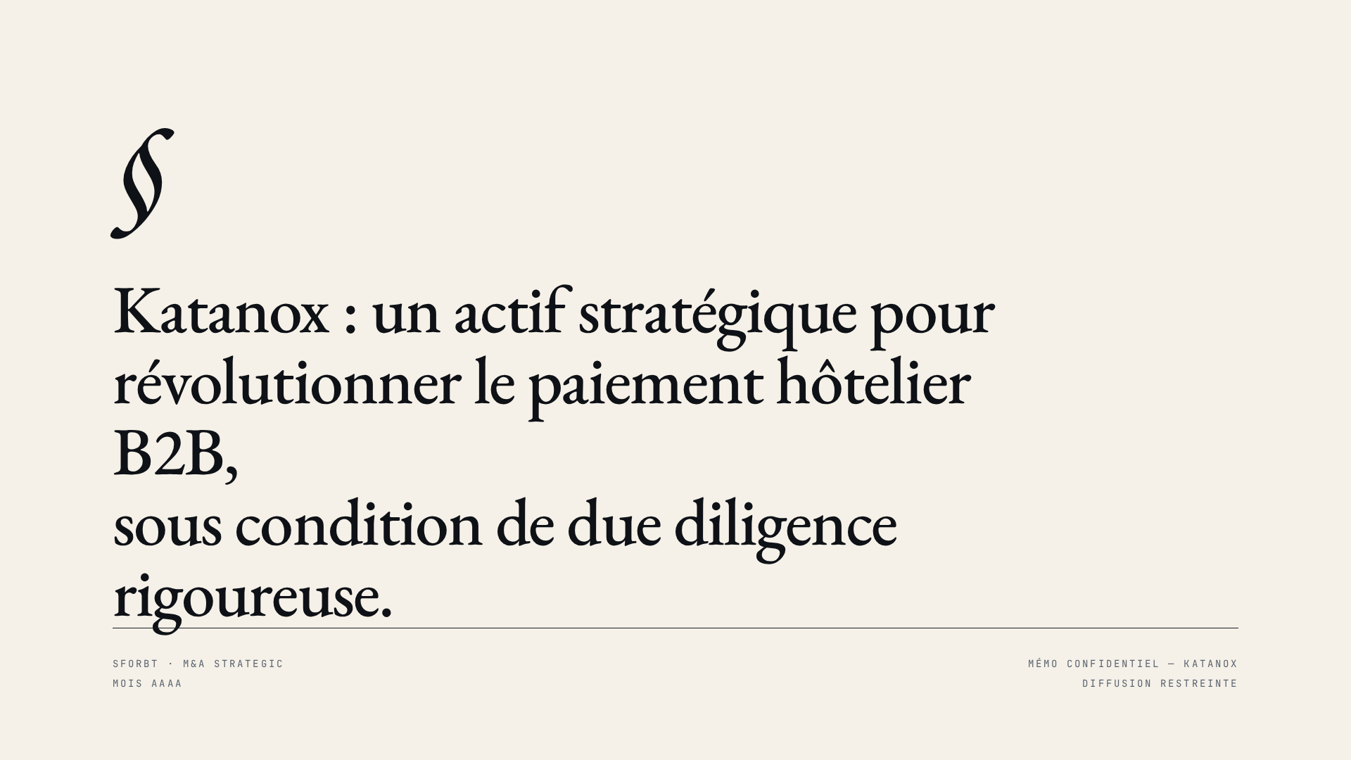
Notes:
En conclusion, l'acquisition de Katanox représente une opportunité stratégique majeure pour S4BT. Les synergies sont réelles et quantifiables, et le retour sur investissement est attractif. Nous devons maintenant procéder à une diligence raisonnable approfondie pour lever les incertitudes et concrétiser cette transaction aux yeux du conseil d'administration. Merci de votre attention.

